Slide 1
Kulhydrat-kemi

Slide 2
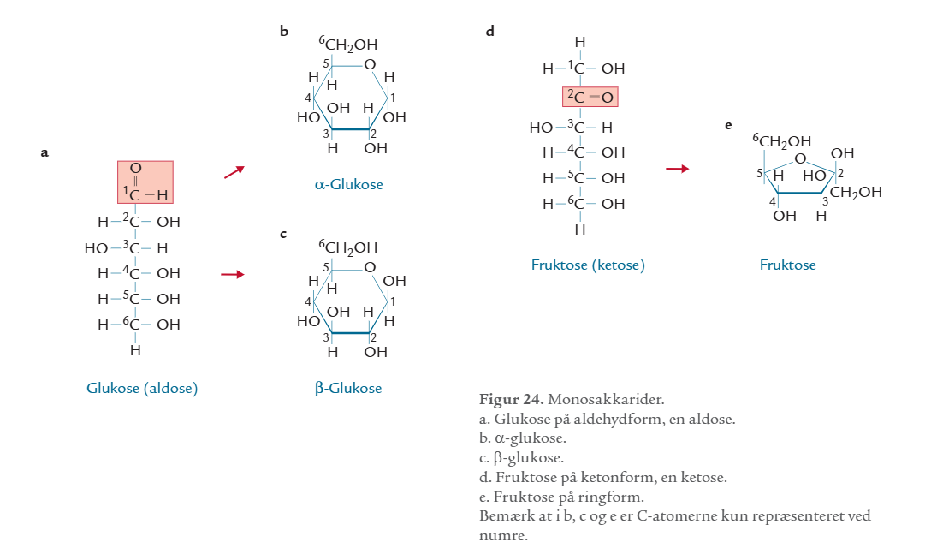
monosakkarider
Find forskellen på alfa og beta blukose
Find kendetegnet ved en monosakkarid
Find forskellen påglukose og fruktose

Slide 3
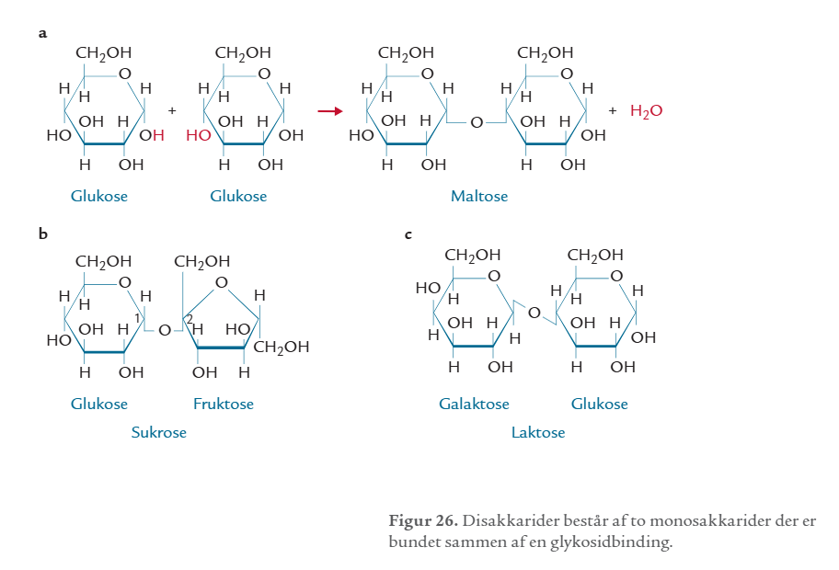
disakkarider
Find kendetegnet ved et disakkarid
Find ud af om det er alfa eller beta glukose der er sat sammen maltose og laktose
Find forskellen på maltose, fruktose og laktose

Slide 4
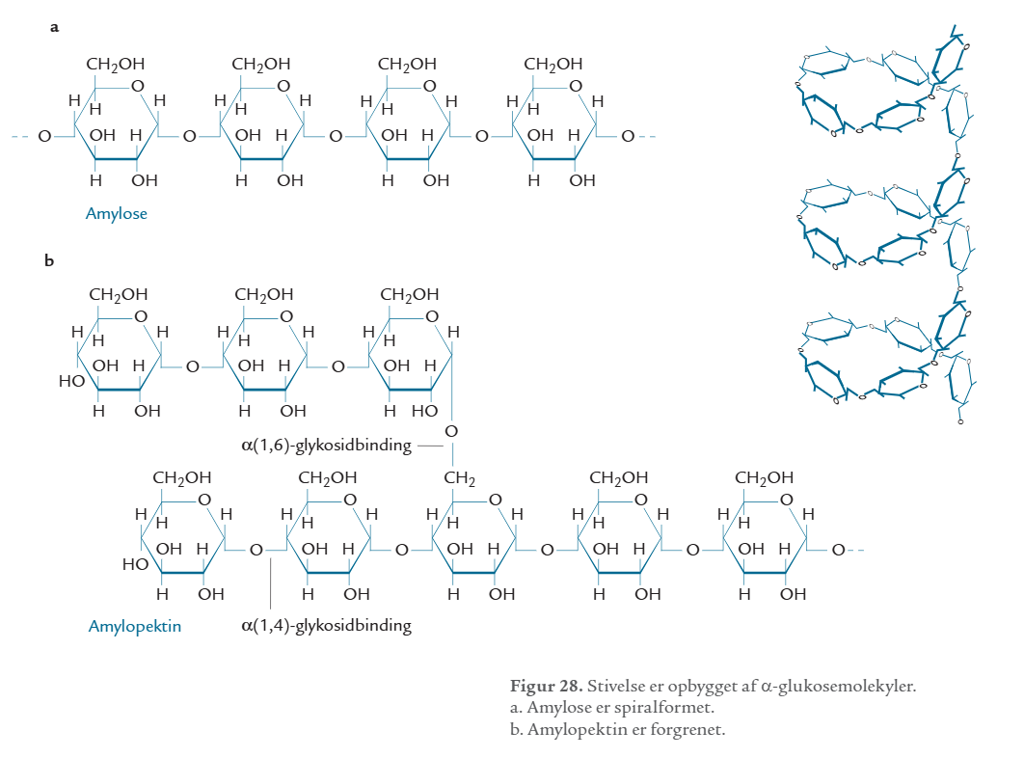
polysakkarider
Find forskellen på amylose og amylopektin
Find kendetegn ved polysakkarider
Findud af om det er alfa eller beta glukose i amylose og amylopektin

Slide 5
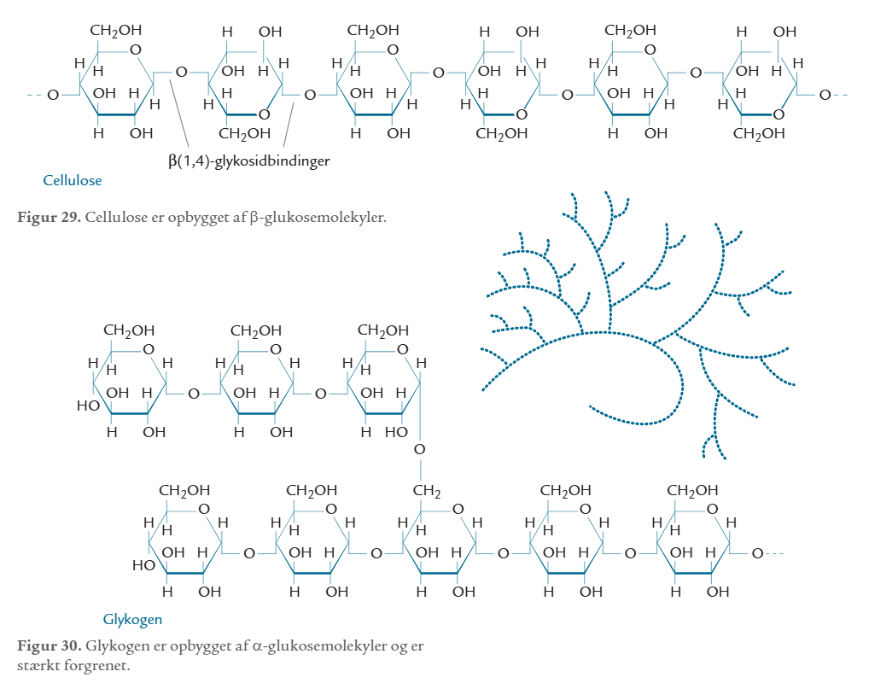
polysakkarider
Find forskellen på cellulose og glykogen
Find ud af om det er alfa eller beta glukose i hver af de to

Slide 6
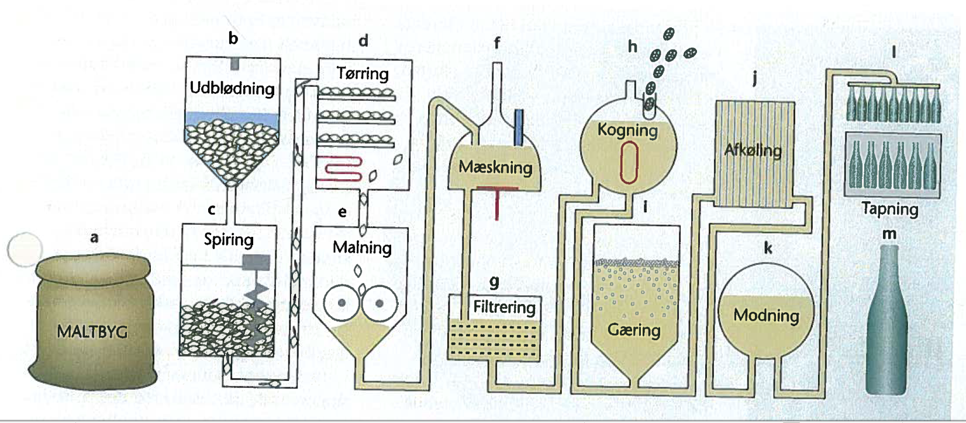
Kulhydrater og øl
Hvilke kulhydrater findes i ølbrygningen og hvor?

